Slide 1

Doba ma 24 godziny

Slide 2
Godzina ma 100 minut

Slide 3
Kwadrans to 15 minut

Slide 4
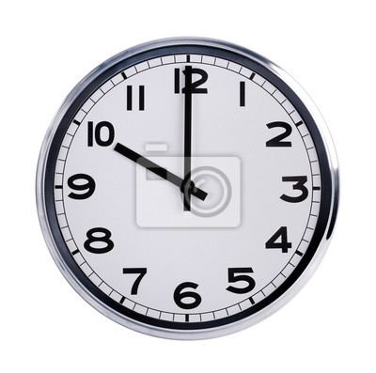
Zegar wskazuje godzinę 22:00

Slide 5
Od 13:00 do 17:00 mija 5 godzin

Slide 6
Południe jest o godzinie 12:00

Slide 7
2 kwadranse to pół godziny

Slide 8
Od 7:00 do 11:00 mija 4 godziny

Slide 9
Od 10:00 do 20:00 mija 10 godzin

